Slide 1
LỄ HỘI RỬA LÀNG CỦA NGƯỜI LÔ LÔ
Phạm Thùy Dung

Slide 2
MỤC TIÊU BÀI HỌC
01
02
03
Hs trình bày được
Hs phân tích được
Hs đánh giá được
Những thông tin khái quát về văn bản
Cách triển khai thông tin và ý nghĩa của các chi tiết có trong văn bản.
Ý nghĩa, vai trò của lễ hội rửa làng.

Slide 3
I.
ĐỌC – TÌM HIỂU CHUNG

Slide 4
Thông tin văn bản
Thể loại
PTBĐ
Yếu tố
Văn bản thông tin
Thuyết minh
Sapo
Nội dung
Hình ảnh (Đa phương tiện)
Đối tượng
Mục đích
Lễ hội rửa làng
Thuyết minh, giới thiệu về 1 lễ hội truyền thống.

Slide 5
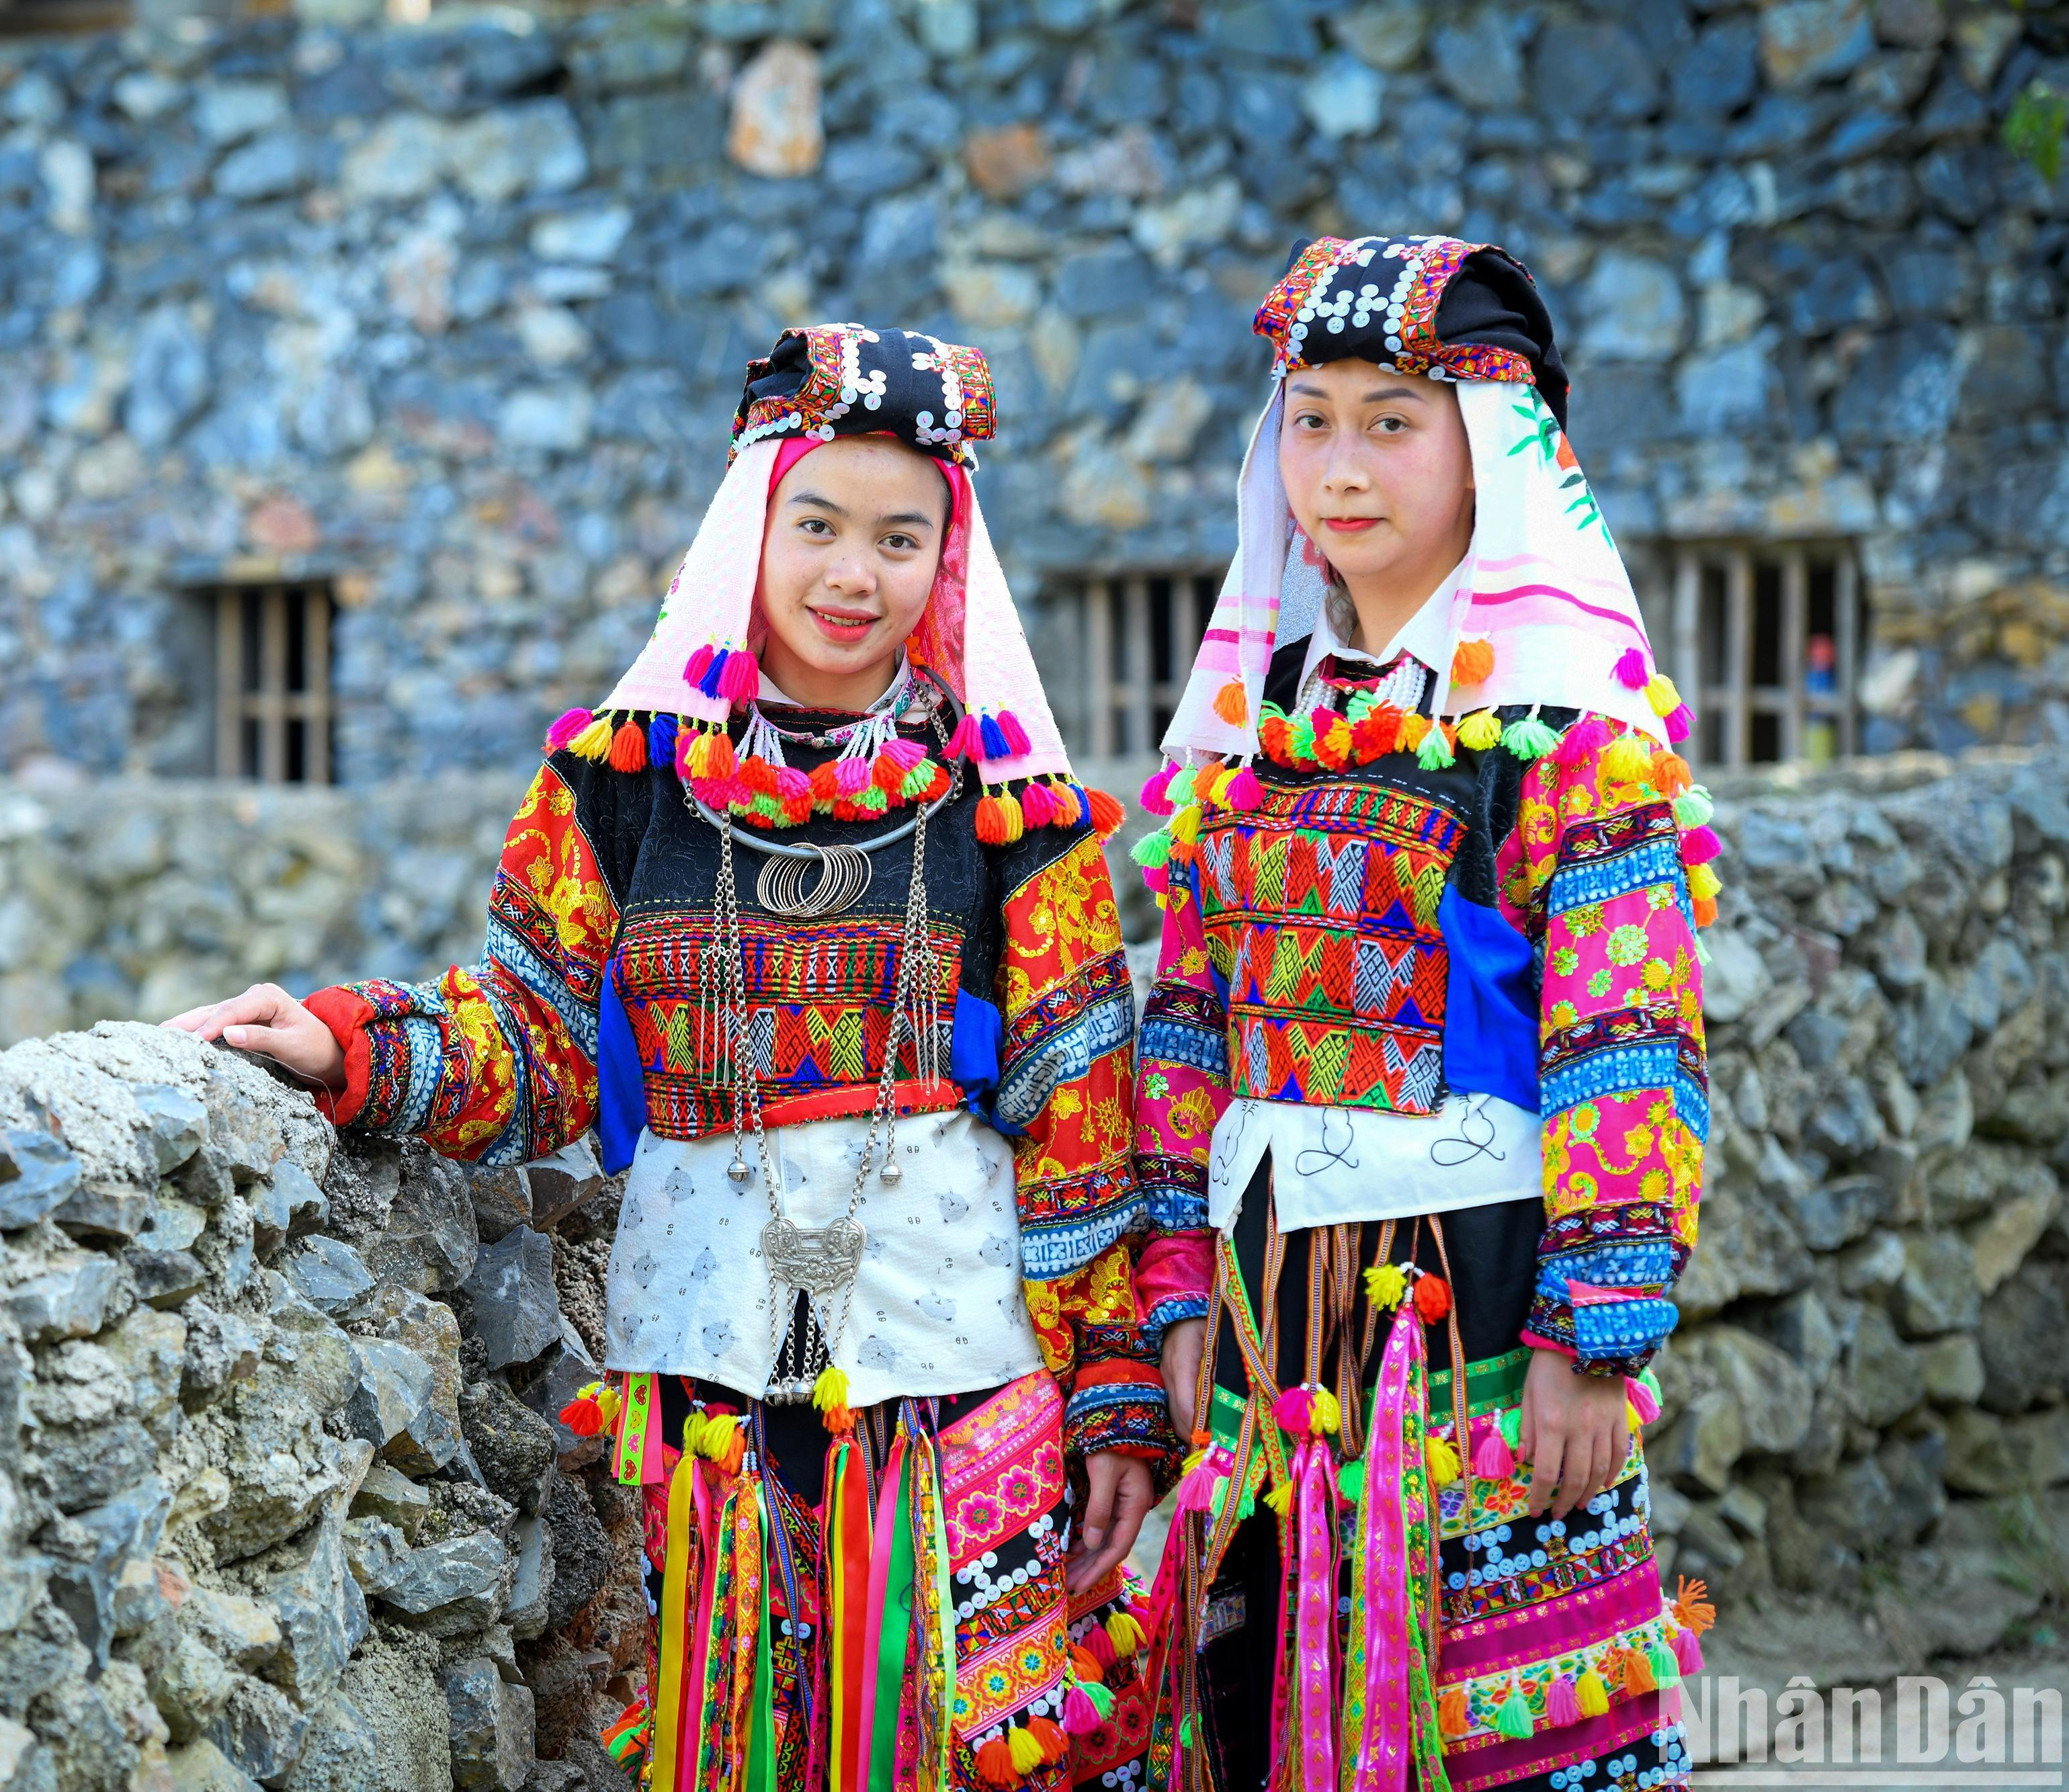
Bố cục văn bản
Phần 1: Từ đầu – thú vị: Giới thiệu chung về người Lô Lô
Phần 2: Tiếp – mất thiêng: Giới thiệu chi tiết và cụ thể về lễ hội rửa làng.
Phần 3: Còn lại: Ý nghĩa của lễ hội rửa làng của người Lô Lô

Slide 6
II.
ĐỌC – TÌM HIỂU CHI TIẾT

Slide 7
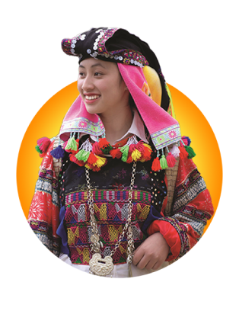
1. Giới thiệu khái quát về người Lô Lô
Số dân
Đặc trưng
Bề dày văn hóa.
Sống tập trung thành những bản làng cố định.
Có tính cộng đồng.
Dân tộc thiểu số.
Số dân ít nhất tại Việt Nam
Địa điểm
Ngày lễ
Hà Giang, Cao Bằng
Lễ nhảy cây
Lễ cầu mưa
Lễ thờ thần đá
…

Slide 8
1. Giới thiệu khái quát về người Lô Lô
Cung cấp những thông tin khái quát, giúp người đọc hiểu rõ hơn và cụ thể hơn về chủ nhân của lễ hội sẽ được giới thiệu.

Slide 9
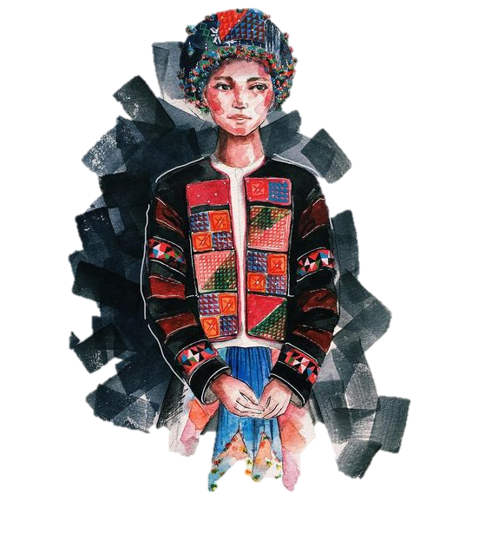
Hoạt động nhóm
Số lượng: 6 HS/nhóm
Nhiệm vụ
Mỗi nhóm hãy thiết kế và hoàn thành 1 sơ đồ theo trình tự thời gian để minh họa lại quá trình diễn ra lễ hội Lô Lô.
Em có nhận xét gì về tính đặc trưng, ý nghĩa của lễ hội này với người Lô Lô nói riêng và với văn hóa Việt Nam nói chung?

Slide 10
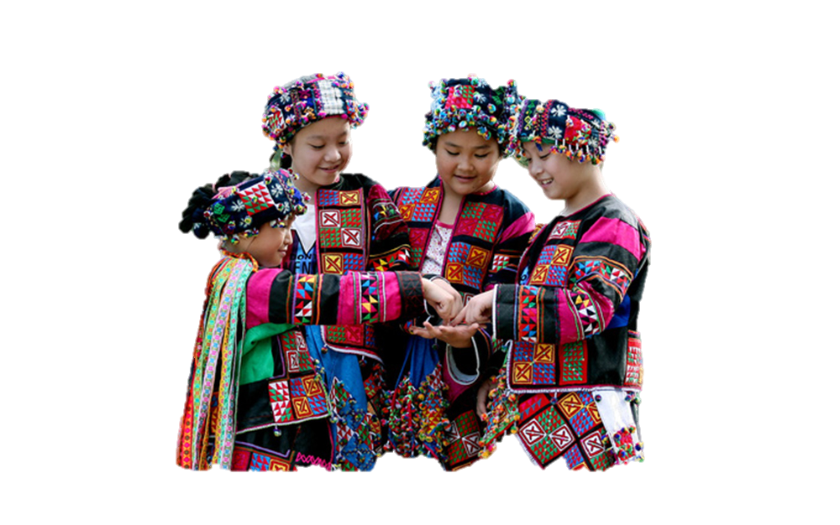
2. Lễ hội rửa làng
Tên gọi
Mừng ngô mới
Thông tin ngắn gọn, cụ thể, và đầy đủ về lễ hội rửa làng
Mục đích
Tẩy rửa, làm sạch không gian sống để không còn bụi bặm, tà ma quấy phá.
Thời gian
3 năm 1 lần.
Tháng 5, 6 âm lịch

Slide 11
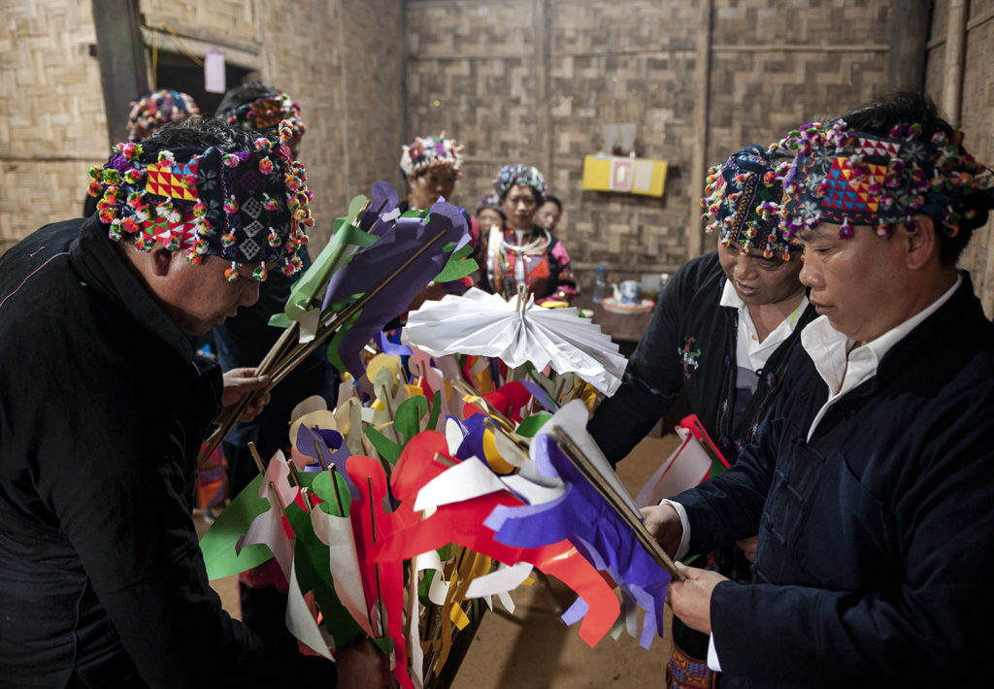
2. Lễ hội rửa làng
a. Hoạt động trước khi diễn ra lễ hội.
Lựa chọn ngày tổ chức
Mời thầy cúng
Phân công công việc cho mọi người
Sự chuẩn bị cầu kì, chu đáo.
Cho thấy sự coi trọng của người Lô Lô với lễ rửa làng

Slide 12


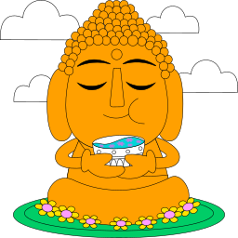
2. Lễ hội rửa làng
b. Hoạt động chính – phần lễ
Người tham gia
Đoàn thầy cúng (Thầy cúng chính – phụ)
Tất cả mọi nhà trong làng
Hoạt động
Đi khắp mọi nơi, đánh chiêng, trống.
Mọi nhà đều cung kính, thành khẩn.
Đồ lễ
Hai con dê
Con gà trống
Rượu, hạt ngô, cỏ, kiếm gỗ,…
Hình nhân
Hương
…

Slide 13
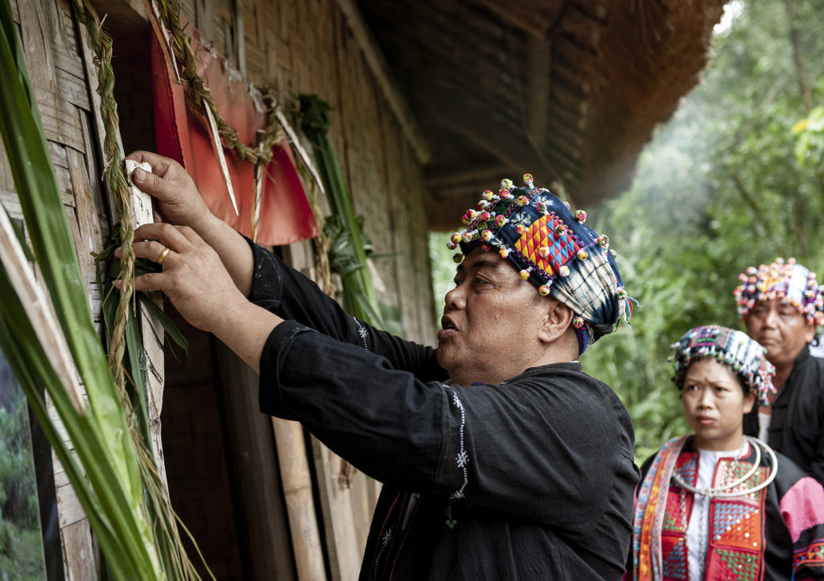
2. Lễ hội rửa làng
b. Hoạt động chính – phần lễ
Người tham gia
Hoạt động
Đồ lễ
Được miêu tả và tái hiện lại cụ thể, chi tiết và đầy đủ thông tin.
Thể hiện nét đặc trưng, khác biệt trong hoạt động lễ hội rửa làng. Các hoạt động, đồ lễ là đặc trưng riêng biệt của văn hóa dân tộc.

Slide 14
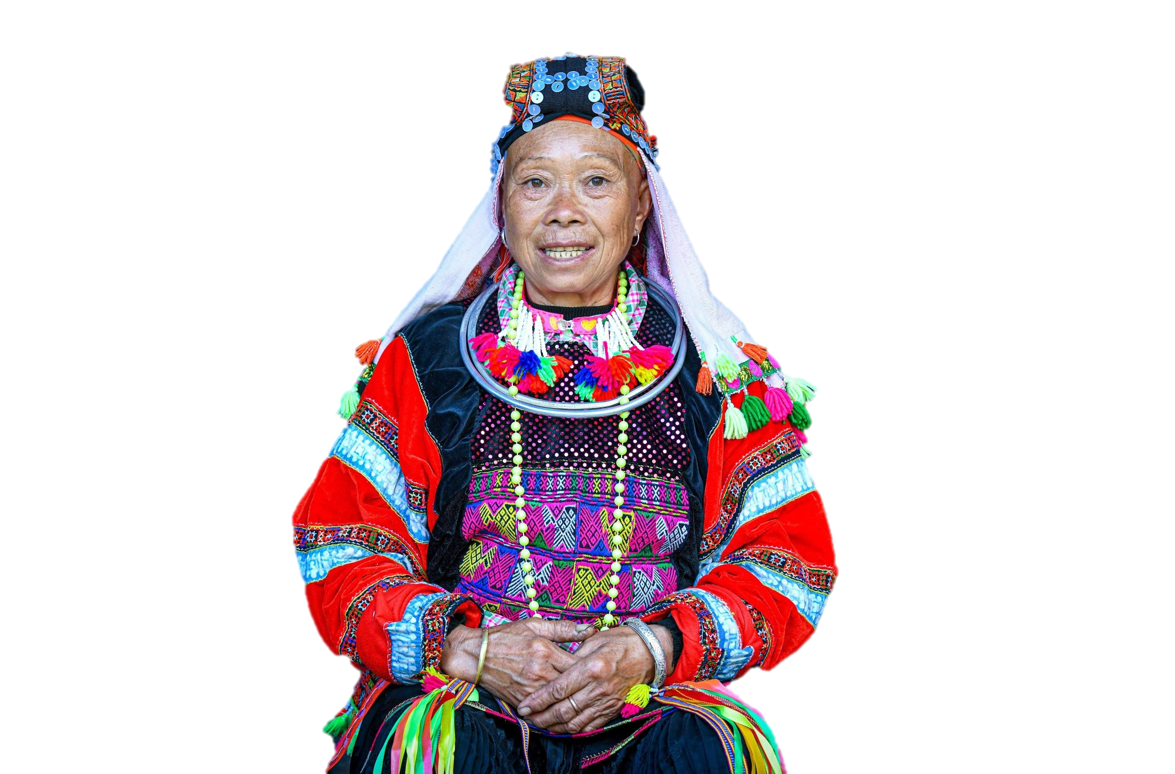
2. Lễ hội rửa làng
c. Sau buổi lễ chính – phần hội
Con người
Luật lệ
Vui mừng, nhảy múa, ăn tiệc uống rượu…
Mặc trang phục đẹp đẽ, rực rỡ
Sau 9 ngày người lạ mới được vào làng.
Nếu vào, phải sửa soạn lại lễ vật cúng bù cho dân làng.

Slide 15
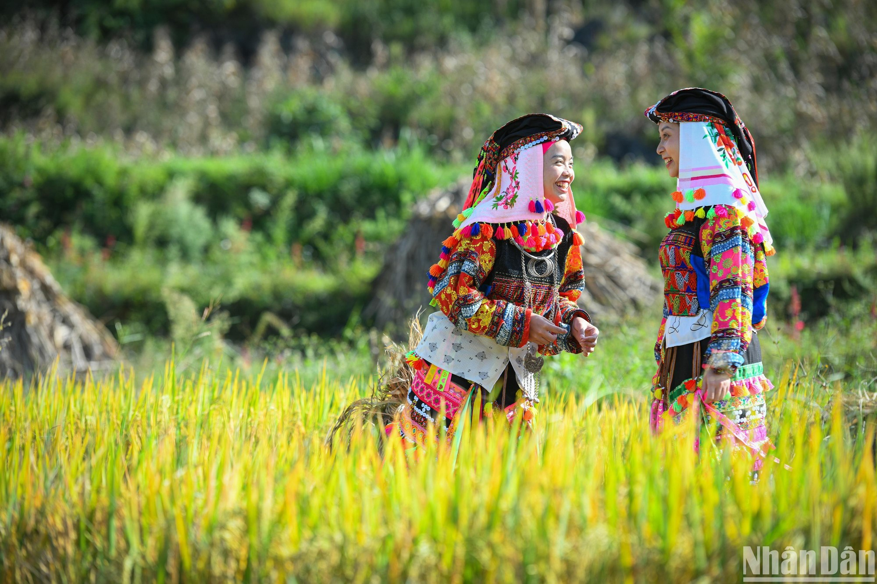
Ý nghĩa!
Là tín ngưỡng dân gian và nét đẹp truyền thống.
Làm giàu có, phong phú hơn những bản sắc của dân tộc thiểu số Việt Nam.

Slide 16
III.
TỔNG KẾT

Slide 17
1. Cách tạo lập văn bản
Thông tin giới thiệu ngắn gọn, rõ ràng và có tính chính xác cao.
Tập trung vào phần chính của các hoạt động để làm rõ tính độc đáo và sự

Slide 18
2. Nội dung
Văn bản Lễ hội rửa làng của người Lô Lô giới thiệu về một nét văn hóa đặc trưng, mang bản sắc riêng của người dân tộc Lô Lô.
Văn bản thể hiện được sự đa dạng về văn hóa và

